Slide 1

Бюджет для граждан
Решение СОВЕТА депутатов
сельского поселения Светлый от 26.12.2017г. №233«О бюджете сельского поселения светлый на 2018год и на плановый период 2019 и 2020годов»

Slide 2
Уважаемые жители сельского поселения светлый!
Эффективное, ответственное и прозрачное управление муниципальными финансами сельского поселения Светлый является базовым условием достижения стратегических целей социально-экономического развития нашего сельского поселения. Одной из ключевых задач бюджетной политики сельского поселения Светлый на 2018-2020 годы является обеспечение прозрачности и открытости бюджетного процесса.
Информация, размещаемая в разделе «Бюджет для граждан», в доступной форме знакомит граждан с основными целями, задачами и приоритетными направлениями бюджетной политики сельского поселения Светлый, с основными характеристиками бюджета поселения и результатами его исполнения.
Надеемся, что представление бюджета и бюджетного процесса в понятной для жителей форме повысит уровень общественного участия граждан в бюджетном процессе сельского поселения Светлый.

Slide 3
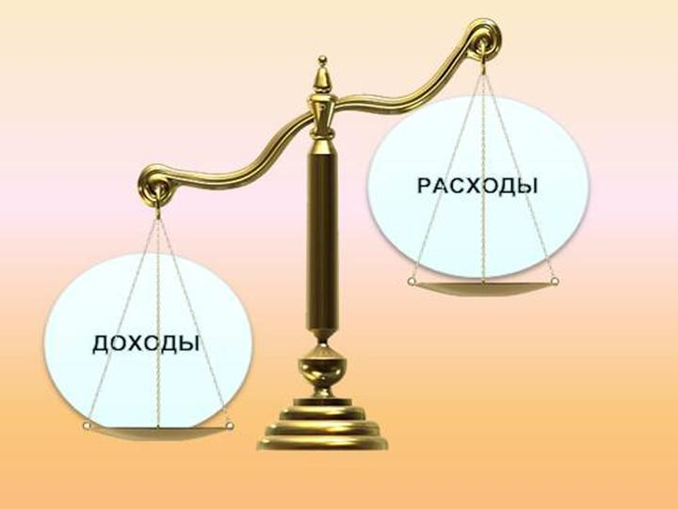
БЮДЖЕТ – форма образования и расходования денежных средств для решения задач и функций государства и местного самоуправления.
Каждое публично-правовое образование имеет свой БЮДЖЕТ:
Российская Федерация - федеральный бюджет;
субъекты Российской Федерации – областной, краевой, республиканские бюджеты;
муниципальные районы, городские округа, городские и сельские поселения – местные бюджеты.

Slide 4
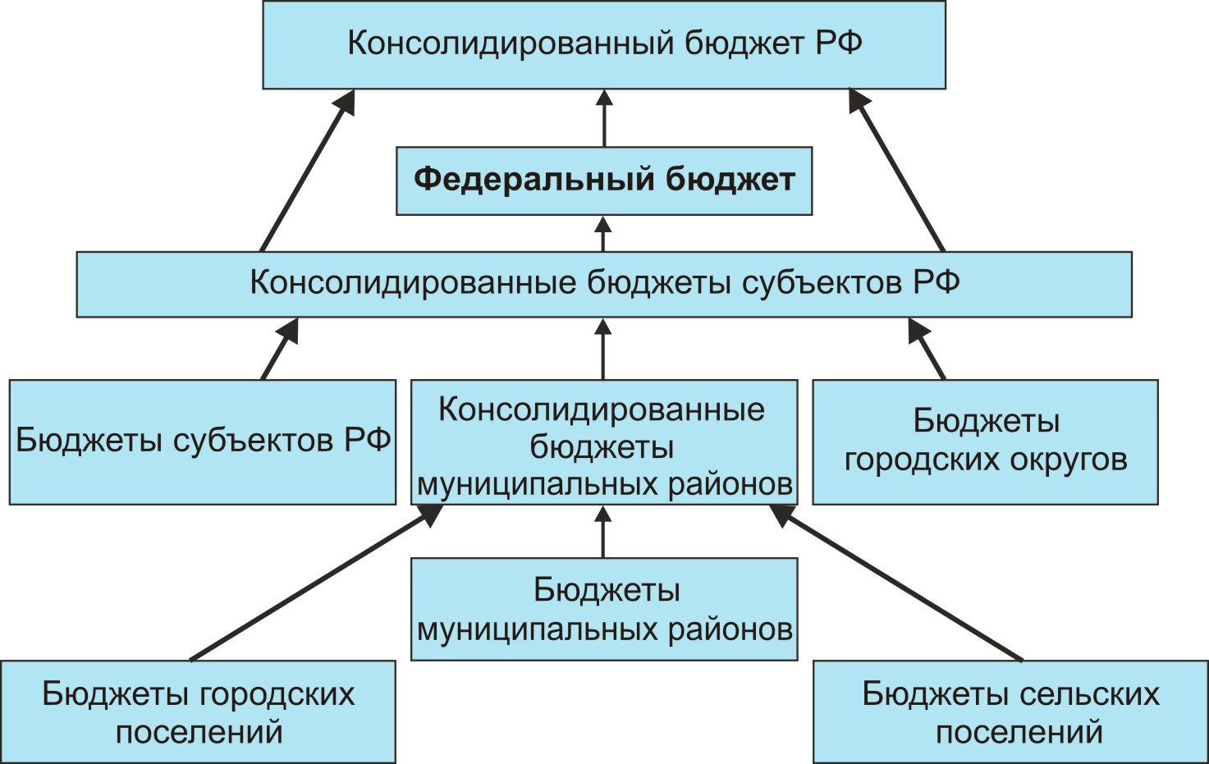

Slide 5
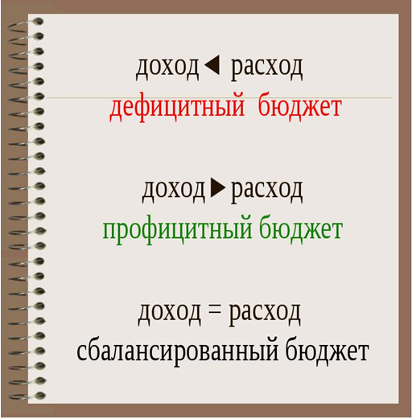
Доходы
- бюджета сельского поселения Светлый Березовского района – поступающие в бюджет поселения денежные средства.
Расходы
- бюджета сельского поселения Светлый Березовского района, выплачиваемые из бюджета поселения денежные средства.
Дефицит бюджета
– это превышение расходов над доходами. При его наличии принимается решение об источниках покрытия дефицита: использовать имеющиеся остатки, взять в долг (кредит).
Профицит бюджета
– это превышение доходов над расходами. При его наличии принимается решение как использовать: накапливать резервы, остатки, погашать долг.

Slide 6


Бюджетный процесс – законодательно регламентированная деятельность по составлению и рассмотрению проекта бюджета, утверждению и исполнению бюджета, контролю за его исполнением, составлению, внешней проверке, рассмотрению и утверждению бюджетной отчётности.
Составление
проекта бюджета
очередного года
Утверждение
отчёта об исполнении
бюджета
предыдущего года
Рассмотрение
проекта бюджета
очередного года
Бюджетный
процесс
Формирование
отчёта об исполнении
бюджета
предыдущего года
Утверждение
бюджета
очередного года
Исполнение
бюджета
в текущем году

Slide 7

Каждый житель сельского поселения Светлый
может принять участие в обсуждении проекта бюджета
поселения и отчёта о его исполнении

Slide 8

Доходы и расходы бюджета
ПРИНЦИП разграничения доходов, расходов и источников финансирования дефицита бюджета
За каждым бюджетом в соответствии с законодательством Российской Федерации закреплены ДОХОДЫ, РАСХОДЫ и источники финансирования дефицита бюджета
Разграничение доходов бюджетов установлено Бюджетным Кодексом Российской Федерации, региональным и муниципальным законодательством
Разграничение расходов бюджетов установлено Федеральными законами от 06.10.1999 г. № 184-ФЗ «Об общих принципах организации законодательных (представительных) и исполнительных органов государственной власти субъектов РФ», от 06.10.2003г. № 131-ФЗ «Об общих принципах местного самоуправления в Российской Федерации», региональным и муниципальным законодательством

Slide 9

Доходы бюджета – поступающие в бюджет денежные средства, за исключением средств, являющихся источниками финансирования дефицита
Доходы бюджета
Налоговые доходы
Неналоговые доходы
Безвозмездные
поступления
Поступления от уплаты
налогов, установленных
Налоговым Кодексом РФ:
-налог на доходы
физических лиц;
акцизы;
-налоги на имущество;
госпошлина
Платежи, установленные
законодательством
Российской Федерации:
-доходы от использования
муниципального имущества;
-доходы от реализации
муниципального имущества;
-штрафы за нарушение
законодательства;
-прочие неналоговые доходы
Поступления от других
бюджетов (межбюджетные
трансферты),организаций,
граждан (кроме налоговых
и неналоговых доходов)

Slide 10
Основные сведения
о межбюджетных отношениях
Межбюджетные отношения – это взаимоотношения между публично-правовыми образованиями по вопросам регулирования бюджетных правоотношений, организации и осуществления бюджетного процесса.
Дотации (от лат. "Dotatio" – дар, пожертвование) – предоставляются без определения конкретной цели их использования
Иные межбюджетные трансферты – предоставляются на определённые цели
Межбюджетные трансферты –
это средства,
предоставляемые одним бюджетом
бюджетной системы Российской Федерации
другому бюджету бюджетной системы
Российской Федерации
Субвенции (от лат. "Subvenire" – приходить на помощь) – предоставляются на финансирование "переданных" другим публично-правовым образованиям полномочий
Субсидии (от лат. "Subsidium" – поддержка) – предоставляются на условиях долевого софинансирования расходов других бюджетов

Slide 11
Доходы бюджета поселения на 2018 год предлагаются в сумме 26182,7 тыс. рублей, из них налоговые и неналоговые запланированы в сумме 22072,8 тыс.руб. Безвозмездные поступления запланированы в сумме 4109,9 тыс.руб.
Доходы бюджета поселения на 2019 год предлагаются в сумме 25685,3 тыс. рублей, из них налоговые и неналоговые запланированы в сумме 22732,6 тыс.руб. Безвозмездные поступления запланированы в сумме 2952,7 тыс.руб.
Доходы бюджета поселения на 2020 год предлагаются в сумме 26352,7 тыс. рублей, из них налоговые и неналоговые запланированы в сумме 23296,3 тыс.руб. Безвозмездные поступления запланированы в сумме 3056,4тыс.руб.
Основными доходными источниками являются налоговые и неналоговые доходы, их доля в 2018 году составит 84 процента в общих доходах решения о бюджете поселения.

Slide 12
Анализ планируемых доходов бюджета сельского поселения Светлый на 2018 год и плановый период 2019 и 2020 годов
тыс.руб.
Наименование вида дохода | 2016 год исполнение | 2017 год решение № 185 от 26.12.2016 (первонач) | 2017 год решение № 219 от 28.09.2017 | Динамика реш № 219 к реш № 185 (первонач)2017 года, % | Проект бюджета 2018 год | Динамика 2018 к решению № 185, % | Динамика 2018 к решению № 219, % | Проект бюджета 2019 год | Динамика 2019 к 2018 году, % | Проект бюджета 2020 год | Динамика 2020 к 2019 году, %
Налоговые , неналоговые доходы | 23 435,3 | 26 089,1 | 25 372,9 | 97,3 | 22 072,8 | 84,6 | 87,0 | 22 732,6 | 103,0 | 23 296,3 | 102,5
Налог на доходы физических лиц | 19 619,1 | 20 516,0 | 20 516,0 | 100,0 | 17 131,8 | 83,5 | 83,5 | 17 645,8 | 103,0 | 18 175,1 | 103,0
Акцизы по подакцизным товарам (продукции), производимым на территории Р Ф | 0,0 | 1 955,0 | 1 466,8 | 75,0 | 1 600,0 | 81,8 | 109,1 | 1 745,8 | 109,1 | 1 780,2 | 102,0
Налог на имущество | 93,9 | 108,0 | 108,0 | 100,0 | 108,0 | 100,0 | 100,0 | 108,0 | 100,0 | 108,0 | 100,0
Налог на землю | 85,7 | 123,0 | 123,0 | 100,0 | 123,0 | 100,0 | 100,0 | 123,0 | 100,0 | 123,0 | 100,0
Государственная пошлина | 84,6 | 90,0 | 90,0 | 100,0 | 83,0 | 92,2 | 92,2 | 83,0 | 100,0 | 83,0 | 100,0
Доходы от использования имущества, находящегося в государственной и муниципальной собственности | 3 304,4 | 3 297,1 | 3 069,1 | 93,1 | 3 027,0 | 91,8 | 98,6 | 3 027,0 | 100,0 | 3 027,0 | 100,0
Доходы от оказания платных услуг (работ) и компенсации затрат государства | 126,2 | 0,0 | 0,0 | 0,0 | 0,0 | 0,0 | 0,0 | 0,0 | 0,0 | 0,0 | 0,0
Доходы от продажи материальных и нематериальных активов | 104,5 | 0,0 | 0,0 | 0,0 | 0,0 | 0,0 | 0,0 | 0,0 | 0,0 | 0,0 | 0,0
Безвозмездные поступления | 7 784,3 | 10 011,5 | 15 225,8 | 152,1 | 4 109,9 | 41,1 | 27,0 | 2 952,7 | 71,8 | 3 056,4 | 103,5
Дотации бюджетам субъектов Российской Федерации и муниципальных образований | 3 113,6 | 8 330,9 | 8 330,9 | 100,0 | 3 089,2 | 37,1 | 37,1 | 2 457,2 | 79,5 | 2 555,2 | 104,0
Субвенции бюджетам муниципальных образований | 204,0 | 142,6 | 142,6 | 100,0 | 434,0 | 304,3 | 304,3 | 437,9 | 100,9 | 451,2 | 103,0
Иные межбюджетные трансферты | 4 255,5 | 1 538,0 | 6 552,3, | 426,0 | 586,7 | 38,1 | 8,9 | 57,6 | 9,8 | 50,0 | 86,8
Прочие безвозмездные поступления | 210,0 | 0,0 | 200,0 | 0,0 | 0,0 | 0,0 | 0,0 | 0,0 | 0,0 | 0,0 | 0,0
Доходы бюджетов бюджетной сиситемы РФ от возврата бюджетами бюджетной системы РФ остатков субсидий, субвенций и иных межбюджетных трансфертов, имеющих целевое назначение прошлых лет | 1,2 | 0,0 | 0,0 | 0,0 | 0,0 | 0,0 | 0,0 | 0,0 | 0,0 | 0,0 | 0,0
ВСЕГО ДОХОДОВ | 31 219,6 | 36 100,6 | 40 598,7 | 112,5 | 26 182,7 | 72,5 | 64,5 | 25 685,3 | 98,1 | 26 352,7 | 102,6

Slide 13
В структуре доходов сельского поселения Светлый в 2018 в году удельный вес налоговых и неналоговых доходов составляет 84%, что в суммовом выражении 22072,8 тыс. рублей, удельный вес безвозмездных перечислений составляет 16 %, что в суммовом выражении 4109,9 тыс. рублей. В структуре доходов изменений не произошло.
Снижение налоговых доходов вызвано завершением строительства объекта Пунгинского подземного хранилища газа (ПХГ) на территории сельского поселения Светлый и уходом крупных налогоплательщиков НДФЛ, как ООО «Энергогаз», ООО «ДСК», ООО «Югорскремстройгаз».
Неналоговые доходы на 2018 год запланированы в сумме 3027,0 тыс. рублей, это на 13% меньше утвержденных объёмов на 2017г. На 2018 год доходы от арендной платы запланированы в меньшем объеме по сравнению с 2017 годом, в связи с изменением арендной платы по новым договорам заключенных после внесения изменений в решение Совета депутатов сельского поселения Светлый от 15.09.2014 №51 «Об утверждении порядка передачи аренду объектов муниципальной собственности муниципального образования сельского поселения Светлый».

Slide 14
Анализ планируемых расходов бюджета сельского поселения Светлый на 2018 год и плановый период 2019 и 2020 годов
тыс.руб.
наименование показателя | РЗ | 2016 год исполнение | 2017 год решение № 185 от 26.12.2016 (первонач) | 2017 год решение № 219 от 28.09.2017 | Динамика реш № 219 к реш № 185 (первонач) 2017 года, % | Проект бюджета 2018 год | Динамика 2018 к решению № 185, гр.7/гр.4, % | Динамика 2018 к решению № 219, гр. 7/ гр. 5, % | Проект бюджета 2019 год | Динамика 2019 к 2018, % | Проект бюджета 2020 год | Динамика 2020 к 2019, %
1 | 2 | 3 | 4 | 5 | 6 | 7 | 8 | 9 | 10 | 11 | 12 | 13
Общегосударственные вопросы | 01 | 16 457,9 | 18 659,4 | 18 887,0 | 101,2 | 16 151,4 | 86,6 | 85,5 | 15 450,0 | 95,7 | 16 080,0 | 104,1
Национальная оборона | 02 | 164,0 | 102,6 | 102,6 | 100,0 | 394,0 | 384,0 | 384,0 | 397,9 | 101,0 | 411,2 | 103,3
Национальная безопасность и правоохранительная деятельность | 03 | 136,3 | 83,3 | 83,3 | 100,0 | 61,0 | 73,2 | 73,2 | 50,1 | 82,1 | 41,5 | 82,8
Национальная экономика | 04 | 713,4 | 2 915,0 | 2 426,8 | 83,3 | 2 168,6 | 74,4 | 89,4 | 2 157,8 | 99,5 | 2 197,2 | 101,8
Жилищно-коммунальное хозяйство | 05 | 4 789,2 | 5 453,6 | 11 805,8 | 216,5 | 788,8 | 14,5 | 6,7 | 1 155,5 | 146,5 | 1 010,9 | 87,5
Культура и кинематография | 08 | 2 945,1 | 3 292,3 | 4 569,3 | 138,8 | 2 339,0 | 71,0 | 51,2 | 2 217,0 | 94,8 | 2 295,0 | 103,5
Физическая культура и спорт | 11 | 4 491,9 | 5 594,4 | 6 090,9 | 108,9 | 6 375,9 | 114,0 | 104,7 | 6 416,0 | 100,6 | 6 529,9 | 101,8
Всего |  | 29 697,8 | 36 100,6 | 43 965,7 | 121,8 | 28 278,7 | 78,3 | 64,3 | 27 844,3 | 98,5 | 28 565,7 | 102,6

Slide 15
Раздел 0100 «Общегосударственные вопросы»
Расходы по данному разделу запланированы в сумме 16081,0тыс. руб. или 50 % в структуре расходов поселения
По подразделу 0102 «Функционирование высшего должностного лица субъекта Российской Федерации и муниципального образования» включены расходы на содержание главы поселения. В 2017 году расходы составляли 1835,0 тыс. руб. Разница обусловлена, что в бюджете на 2018 год, в связи с уменьшением дотаций и налоговых доходов, заработная плата запланирована не в полном объёме (отсутствует квартальная премия).
По подразделу 0104 «Выполнение функций органами местного самоуправления» расходы на содержание администрации поселения составляют 7 933,9 тыс. руб., в 2017 году – 9631,2тыс. руб. Снижение произошло по аналогичным причинам (отсутствует квартальная премия).
По подразделу 01 11 «Резервные фонды» расходы заложены в подпрограмму «Организация и обеспечение мероприятий в сфере гражданской обороны, защиты населения и территории от чрезвычайных ситуаций» муниципальной программы «Защита населения и территорий от чрезвычайных ситуаций, обеспечение пожарной безопасности в сельском поселении Светлый на 2016 – 2020 годы» в сумме 50,0 тыс. руб. Финансирование мероприятий по подразделу осуществляется из бюджета поселения.

Slide 16
Раздел 0200 «Национальная оборона»
По данному разделу запланированы расходы в сумме 394,0 тыс. руб. (в 2017 году – 102,6 тыс. руб.). Расходы направлены на осуществление первичного воинского учета на территориях, где отсутствуют военные комиссариаты из средств федерального бюджета.
Раздел 0300 «Национальная безопасность и правоохранительная деятельность»
По данному разделу запланированы расходы в сумме 83,3 тыс. руб. или 0,2 % (в 2017 году – 83,3 тыс. руб. или 0,2%).
Расходы включены в муниципальные программы:
1. подпрограмма 1 «Профилактика правонарушений» муниципальной программы «Обеспечение прав и законных интересов населения сельского поселения Светлый в отдельных сферах жизнедеятельности в 2016-2020 годах» - 51,0 тыс. руб. (субвенции местным бюджетам на осуществление полномочий по государственной регистрации актов гражданского состояния из бюджета автономного округа);
2. «Защита населения и территорий от чрезвычайных ситуаций, обеспечение пожарной безопасности в сельском поселении Светлый на 2016 – 2020 годы» в сумме 60,0 тыс. руб., в том числе:
- подпрограмма 1 «Организация и обеспечение мероприятий в сфере гражданской обороны, защиты населения и территории от чрезвычайных ситуаций» - 5,0 тыс. руб. и 50 тыс. рублей – резервный фонд
подпрограмма 2 «Укрепление пожарной безопасности» - 5,0 тыс. руб.
Раздел 0400 «Национальная экономика»
По данному разделу запланированы расходы на 2018 год в сумме 2239,0 тыс. руб. или 7 % от бюджета поселения (в 2017 году – 2426,8 тыс. руб. или 5,5 %). Снижение расходов произошло по программе «Информационное общество сельского поселения Светлый на 2016-2020 годы» в связи с сокращением расходов.
Расходы по данному разделу направлены на реализацию муниципальной программы:
- «Информационное общество сельского поселения Светлый на 2016-2020 годы» в сумме 292,0 тыс. руб., включает подпрограмму 1 «Развитие информационного сообщества и обеспечение деятельности органов местного самоуправления». Финансирование мероприятий по программе осуществляется из бюджета поселения.
«Развитие транспортной системы сельского поселения Светлый на 2017-2020 годы» в сумме 1600,0 тыс. руб., включает подпрограмму 1 «Дорожное хозяйство». Финансирование мероприятий по программе осуществляется из бюджета поселения.

Slide 17
Раздел 0500 «Жилищно-коммунальное хозяйство»
По данному разделу запланированы расходы на 2018 год в сумме 788,8 тыс. руб. 2,3 % от бюджета поселения (в 2017 году – 11 805,8 тыс. руб. 27%). Расходы по данному разделу направлены на реализацию муниципальной программы «Развитие жилищно-коммунального комплекса и повышение энергетической эффективности в сельском поселении Светлый на 2016 – 2020 годы» а именно:
1. Подпрограмма «Содействие проведению капитального ремонта многоквартирных домов» - 203,8 тыс. руб.
2. Подпрограмма "Повышение энергоэффективности в отраслях экономики" – 260,0 тыс. руб.
3. Подпрограмма «Создание условий для обеспечения качественными муниципальными услугами» - 260 тыс. руб.
4. Подпрограмма «Обеспечение реализации государственной программы» - 70,0 тыс. руб.
Муниципальная программа «Благоустройство территории сельского поселения Светлый» в сумме 240,0 тыс. руб.
По данному разделу расходы сократились
Раздел 0800 «Культура, кинематография и средства массовой информации»
Объем расходов бюджета сельского поселения Светлый на финансирование культурных мероприятий в 2018 году – 2339,0 тыс. руб. или 7% (в 2017 году составил 4569,3 тыс. руб. или 10% в связи с празднованием в 2017 году 50-летнего юбилея сп Светлый).
Расходы по данному разделу направлены на реализацию муниципальной программы: «Развитие культуры и туризма в сельском поселении Светлый на 2016-2020 годы» в сумме:
Подпрограмма 1 «Библиотечное дело» - 2025,0 тыс. руб, из них 309,8 тыс. руб. – субсидии из бюджета округа.
Подпрограмма 2 «Укрепление единого культурного пространства» - 314,0 тыс. руб. из них 50 тыс. руб. – субсидии из бюджета округа.
Раздел 1100 «Физическая культура и спорт»
Объем расходов бюджета сельского поселения Светлый на финансирование по данному разделу в 2018 году – 6375,9 тыс. руб. (в 2017 году составил 6090,9 тыс. руб..), что составляет 20% от бюджета поселения. Повышение расходов связано с выделением иных межбюджетных трансфертов на повышение оплаты труда работникам социальной сферы на 4%.

Slide 18
В решении на 2018 год в бюджете поселения предусмотрено 27668,4 рублей на реализацию 13 муниципальных программ.
Доля расходов бюджета сельского поселения, запланированных программно-целевым методом в общей сумме расходов бюджета сельского поселения, составит в 2018 году 100,0%.
Наибольший объем расходов от запланированной общей суммы расходов, предусмотрен на реализацию муниципальной программы «Совершенствование муниципального управления сельского поселения Светлый на 2016-2020 годы», целью которой является развитие и обеспечение эффективности и результативности деятельности органов местного самоуправления и подведомственных учреждений в сельском поселении Светлый, на создание профессиональной, ориентированной на интересы населения, открытой деятельности органов местного самоуправления и подведомственных учреждений.

Slide 19
На реализацию принятых муниципальных программ сельского поселения Светлый предусмотрено в 2018 году 27668,4 тыс. рублей, в рублей, в 2019 году 26762,4 тыс. рублей, в 2020 году 26343,5 тыс. рублей

Slide 20
Наименование муниципальной программы | 2018 | 2019 | 2020
Муниципальная программа «Социальная поддержка жителей сельского поселения Светлый на 2016-2020 годы» | 272,0 | 167,0 | 167,0
Муниципальная программа «Развитие культуры и туризма в сельском поселении Светлый на 2016-2020 годы» | 2339,0 | 2217,0 | 2295,0
Муниципальная программа «Развитие жилищно-коммунального комплекса и повышение энергетической эффективности в сельском поселении Светлый на 2016-2020 годы» | 548,8 | 710,0 | 554,5
Муниципальная программа «Обеспечение прав и законных интересов населения сельского поселения Светлый в отдельных сферах жизнедеятельности в 2016-2020 годах» | 53,6 | 49,6 | 41,0
Муниципальная программа "Защита населения и территорий от чрезвычайных ситуаций, обеспечение пожарной безопасности в сельском поселении Светлый на 2016 – 2020 годы" | 60,0 | 51,5 | 51,5
Муниципальная программа "Обеспечение экологической безопасности сельского поселения Светлый на 2016-2020 годы" | 13,0 | 13,0 | 13,0
Муниципальная программа «Информационное общество сельского поселения Светлый на 2016-2020 годы» | 292,0 | 245,0 | 250,0
Муниципальная программа «Развитие и содержание дорожно-транспортной системы на территории сельского поселения Светлый на 2017-2020 годы» | 1600,0 | 1745,8 | 1780,2
Муниципальная программа «Управление муниципальным имуществом в сельском поселении Светлый на 2016-2020 годы» | 1137,4 | 487,0 | 407,0
Муниципальная программа "Совершенствование муниципального управления сельского поселения Светлый на 2016 -2020 годы" | 14731,7 | 14214,0 | 14204,0
Муниципальная программа "Благоустройство территории сельского поселения Светлый на 2016-2020 годы" | 240,0 | 445,5 | 456,4
Муниципальная программа "Доступная среда в сельском поселении Светлый на 2016 – 2020 годы" | 5,0 | 1,0 | 1,0
Муниципальная программа "Развитие физической культуры, спорта и молодежной политики в сельском поселении Светлый на 2016-2020 годы" | 6375,9 | 6416,0 | 6529,9
ИТОГО: | 27668,4 | 26762,4 | 26343,5

Slide 21
Муниципальная программа «Социальная поддержка жителей сельского поселения Светлый на 2016-2020 годы».
ЦЕЛЬ МУНИЦИПАЛЬНОЙ ПРОГРАММЫ:
Повышение качества социальных гарантий населения сельского поселения Светлый.
ЗАДАЧИ МУНИЦИПАЛЬНОЙ ПРОГРАММЫ;
1.Совершенствование форм, кадрового, методической информационного обеспечения в организации и проведении мероприятий, направленных на организацию занятости детей;
2. Создание условий для обеспечения качественного отдыха, оздоровления и занятости детей

Slide 22
Муниципальная программа «Развитие культуры и туризма в сельском поселении светлый на 2016-2020 годы»
ЦЕЛЬ МУНИЦИПАЛЬНОЙ ПРОГРАММЫ:
Организация библиотечного обслуживания населения, комплектование и обеспечение сохранности библиотечных фондов библиотек поселения;
Создание условий для организации досуг и обеспечения жителей поселения услугами организаций культуры.
ЗАДАЧИ МУНИЦИПАЛЬНОЙ ПРОГРАММЫ:
Сохранение и популяризация культурного наследия сельского поселения Светлый, привлечение внимания общества к его изучению, повышение качества культурных услуг, предоставляемых в области библиотечного дела.
Обеспечение прав граждан на участие в культурной жизни, реализации творческого потенциала жителей сельского поселения Светлый

Slide 23
Муниципальная программа «Развитие жилищно-коммунального комплекса и повышение энергетической эффективности в сельском поселении светлый на 2016-2020 годы».
ЦЕЛИ МУНИЦИПАЛЬНОЙ ПРОГРАММЫ:
Повышение качества и надежности предоставления жилищно-коммунальных услуг;
Повышение эффективности использования топливно-энергетических ресурсов;
Реализация единой политики и нормативно-правового регулирования в жилищно-коммунальном комплексе и энергетике.
ЗАДАЧИ МУНИЦИПАЛЬНОЙ ПРОГРАММЫ:
Повышение эффективности, качества и надежности поставки коммунальных ресурсов;
Создание безопасных и благоприятных условий проживания граждан;
Повышение эффективности управления и содержания общего имущества многоквартирных домов;
Повышение энергетической эффективности в бюджетной и жилищных сферах;
Технологические разработки.

Slide 27
Муниципальная программа
«Информационное общество сельского поселения светлый на 2016-2020 годы».
Цель муниципальной программы:
Информирование населения о деятельности органов местного самоуправления, обеспечение предоставления гражданам и организациям услуг с использованием современных информационно-коммуникационных технологий и создание условий для выполнения своих служебных обязанностей сотрудникам органов местного управления.
Задачи муниципальной программы:
Обеспечение деятельности органов местного самоуправления т развитие информационного сообщества

Slide 28
Муниципальная программа
«Развитие транспортной системы сельского поселения светлый на 2017-2020 годы».
Цель муниципальной программы:
Развитие современной транспортной инфраструктуры, обеспечивающей повышение доступности и безопасности дорожного движения.
Задачи муниципальной программы:
Развитие систем транспортной инфраструктуры в соответствии с текущими и перспективными потребностями муниципального образования, в целях повышения безопасности жизнедеятельности населения.

Slide 29
Муниципальная программа
«Совершенствование муниципального управления сельского поселения светлый на 2016-2020 годы».
Цель муниципальной программы:
Развитие и обеспечение эффективности и результативности деятельности органов местного самоуправления и подведомственных учреждений в сельском поселении Светлый, на создание профессиональной, ориентированной на интересы населения, открытой деятельности органов местного самоуправления и подведомственных учреждений.
Задачи муниципальной программы:
1.Обеспечение деятельности администрации сельского поселения Светлый и подведомственного учреждения МКУ «ХЭС».
2.Повышение профессионального уровня управленческих кадров администрации сельского поселения Светлый.

Slide 31
Муниципальная программа
«Благоустройство территории сельского поселения Светлый на 2016-2020 годы».
Цель муниципальной программы:
Повышение комфортности территории сельского поселения для удовлетворения потребностей населения в благоприятных условиях проживания.
Задачи муниципальной программы:
1. Благоустройство территории сельского поселения Светлый
2. Отлов безнадзорных животных на территории сельского поселения Светлый и их содержание.
3. Развитие исторических и местных традиций.
4. Обеспечение территорий сельского поселения Светлый уличным освещением.

Slide 32
Муниципальная программа
«Доступная среда в сельском поселении Светлый на 2016-2020 годы».
Цель муниципальной программы:
1.Формирование к 2019 году условий для беспрепятственного доступа инвалидов и маломобильных групп населения к объектам и услугам в приоритетных сферах жизнедеятельности сельского поселения Светлый.
2. Приобретение противоскользящего покрытия для доступа инвалидов и маломобильных групп населения.
Задачи муниципальной программы:
Повышение уровня доступности объектов и услуг в приоритетных сферах жизнедеятельности и маломобильных групп населения.

Slide 33
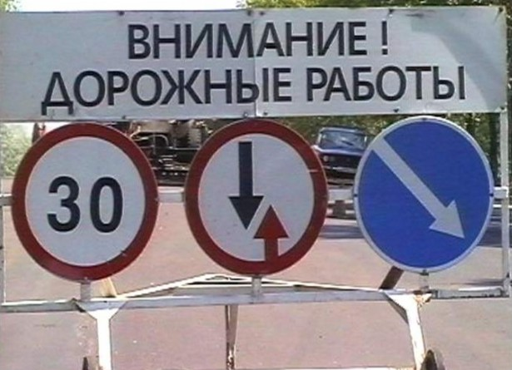
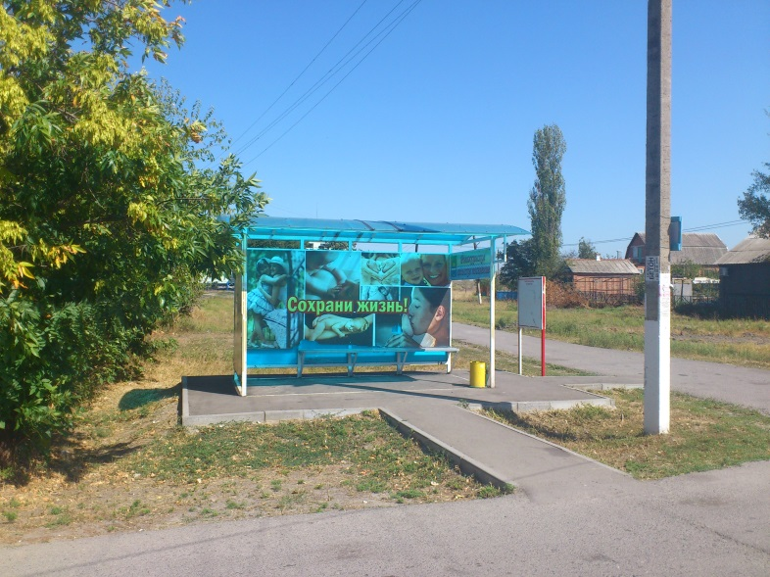
В бюджете поселения на 2018 год и плановый период 2019 и 2020 годов впервые сформирован МУНИЦИПАЛЬНЫЙ ДОРОЖНЫЙ ФОНД - часть средств бюджета, подлежащая использованию в целях финансового обеспечения дорожной деятельности в отношении автомобильных дорог общего пользования местного значения внутри населённых пунктов в границах сельского поселения. Объём муниципального дорожного фонда на 2018 год предусмотрен в размере 1600,0 тыс.рублей.
ДОХОДЫ ФОНДА
акцизы на бензин, дизельное топливо, моторное масло;
штрафы за нарушение правил перевозки крупногабаритных и тяжеловесных грузов;
субсидии из федерального и регионального дорожного фонда;
прочие доходы
РАСХОДЫ ФОНДА
содержание, ремонт, реконструкция, строительство автомобильных дорог местного значения;
оформление прав собственности на автомобильные дороги местного значения;
уплата налога на имущество в отношении автомобильных дорог местного значения

Slide 34
В случае изменения параметров бюджета в течение года производится его корректировка в соответствии с Положением
"Об утверждении Положения о бюджетном процессе в сельском поселении Светлый", утверждённым решением Совета депутатов
сельского поселения Светлый от 26.06.2015 г. № 97.
СПАСИБО ЗА ВНИМАНИЕ!

